Slide 1
МБОУ «СОШ№5» г. Курчатова
Плесневые грибы и дрожжи
Учитель биологии высшей квалификационной категории
Матвеева Инна Михайловна

Slide 2
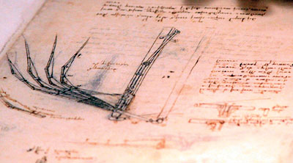
Факты…
Все мировые информационные агентства планеты передали тревожное сообщение – гибнут рукописи Леонардо Да Винчи. Так называемый "Кодекс Атлантикус" великого Леонардо из миланской библиотеки уничтожают грибы.

Slide 3
Факты…
Китайской армии двухтысячелетних терракотовых воинов - одному из самых значительных археологических открытий XX века – угрожают грибы. Выяснилось, что из 7000 статуй 1400 поражены. Необходимо принимать срочные меры, чтобы они не разрушились.

Slide 4
Представить числа в виде суммы разрядных слагаемых: 38,51,77,44,44,88.
 | 1 | 2 | 3 | 4 | 5 | 6 | 7 | 8 | 9
10 | Ь | М | Я | М | Ф | Л | Б | Ю | Е
20 | Р | Н | Т | Л | Г | З | Ю | Ч | Ш
30 | Ю | Р | А | И | Ь | С | Л | Д | И
40 | Б | П | Р | Ж | В | Г | К | Я | Ц
50 | Р | Д | У | Ъ | Е | Ч | Т | Ч | И
60 | П | Р | Г | Ф | Н | У | Ы | З | Х
70 | У | А | К | Е | И | А | О | Ш | Л
80 | Р | Л | Д | Е | Ц | Ф | Я | И | Т
90 | Б | Г | Ч | С | М | В | Н | Т | В

Slide 5
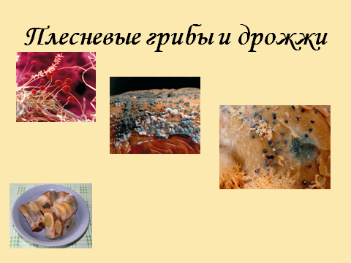
Как?
Кто?
Что?
Где?
Какое?

Slide 6
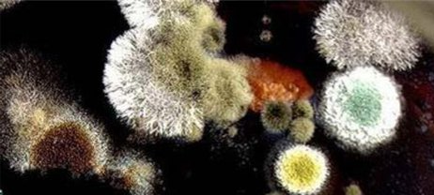
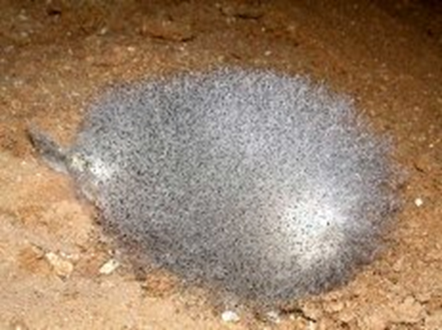
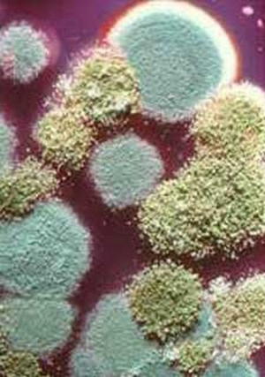
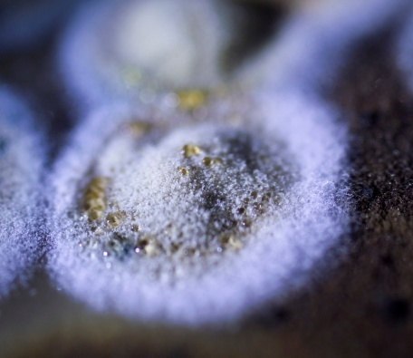
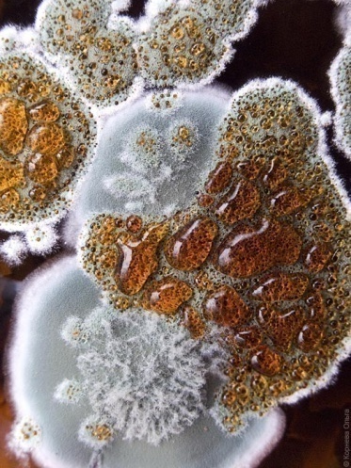
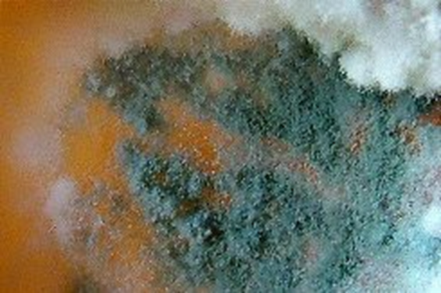
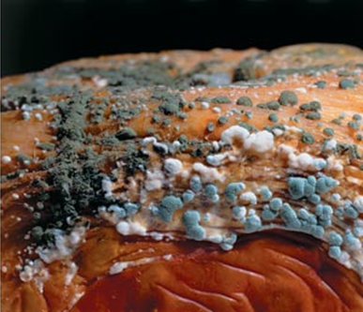
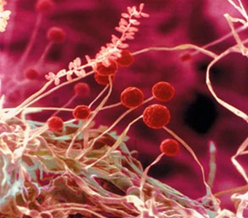
Она появилась
на Земле
200 млн. лет назад

Slide 7
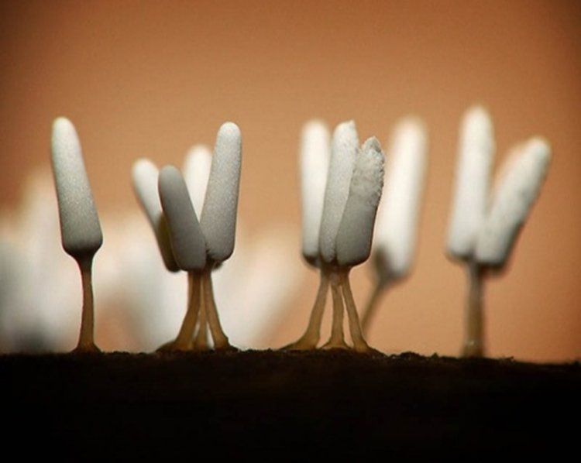
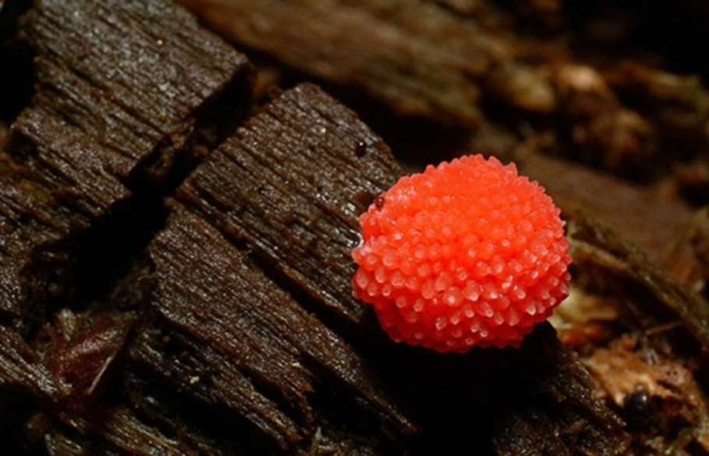
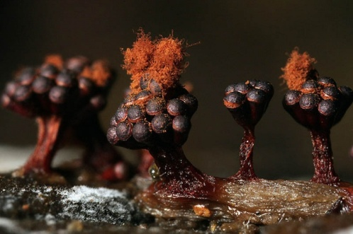
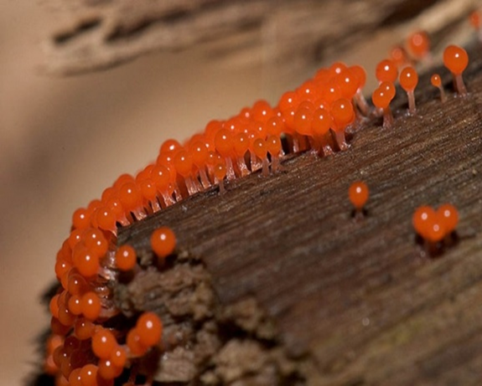
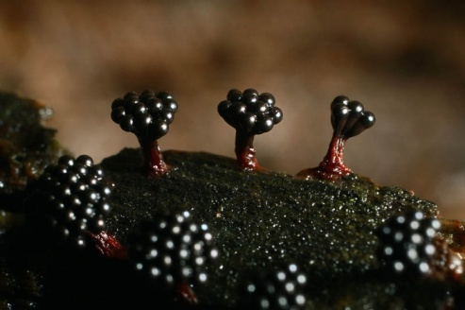

Slide 8
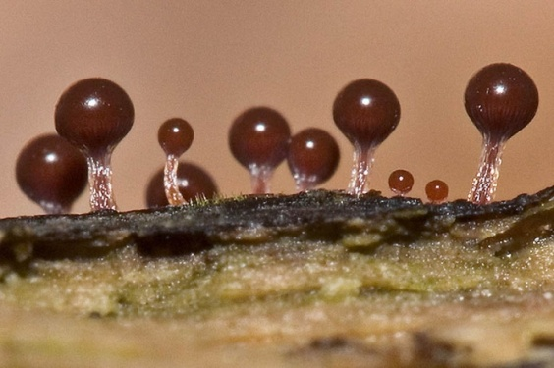
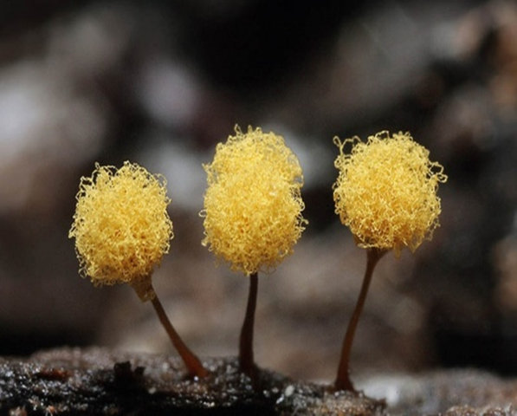
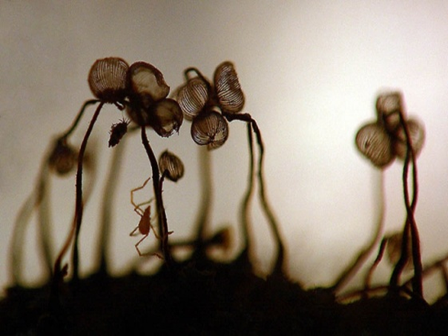
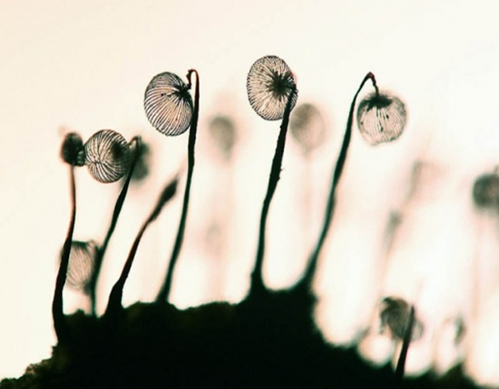
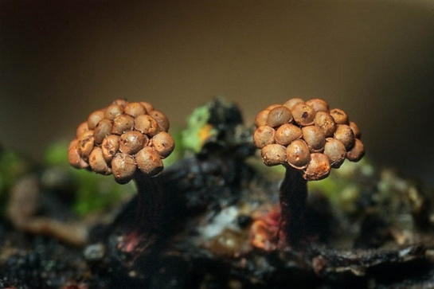

Slide 9
Споры некоторых грибков могут становиться причиной плохого самочувствия, головокружения и отравления, они способны глубоко проникать в лёгочную ткань, вызывая её перерождение. Вот краткий перечень заболеваний, связанных с плесенью: мигрень, насморк, отит, бронхит, ринит, бронхиальная астма, сердечно - сосудистые нарушения, микотоксикоз. Эти заболевания носят хронический характер течения и вызывают трудности при лечении.

Slide 10
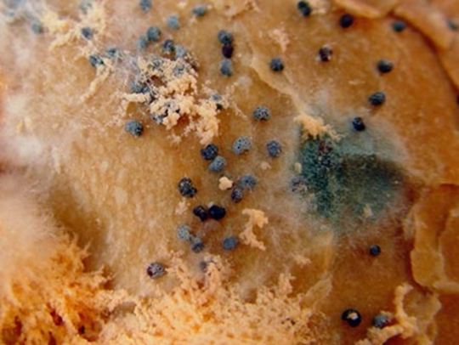
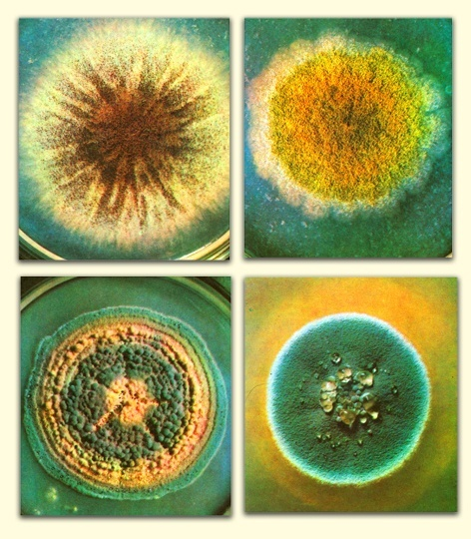
Какие тайны и скрытые силы хранит плесень.

Slide 11
Кейс
Сережа прочитал в газете, что некоторые лекарства можно получать из плесневых грибов. А Миша сказал, что дрожжи – это тоже плесневые грибы. Если это грибы – значит они растут в лесу. Но проходив два часа по лесу, плесневых грибов мальчики не нашли.
Помогите Мише и Сереже в решении проблемы: объясните, где должны были искать грибы школьники.

Slide 12
Вопросы кейса:
Какие группы грибов по способу питания вы знаете?
Назовите представителей плесневых грибов.
Какое строение имеет пеницилл (рассмотреть под микроскопом препарат плесени)?
Какое строение имеет мукор (рассмотреть под микроскопом препарат плесени) ?
Какое строение имеют дрожжи?
Каким способом плесневые грибы размножаются?
Для чего используют плесневые грибы и дрожжи?

Slide 13
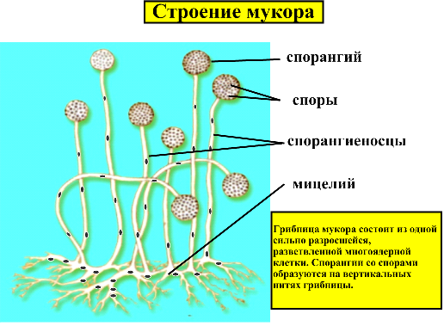

Slide 14
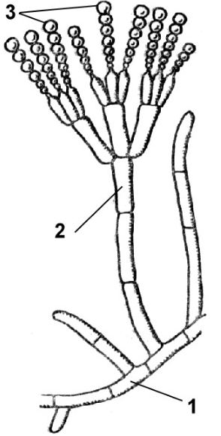
Плесневые грибы
Мицелий пенициллина состоит из разветвленных нитей, разделенных перегородками на клетки, а спороношение напоминает кисть, отсюда и его название «кистевик»
Этот гриб встречается в виде плесени (зеленого, сизого, голубого цвета) на почве и продуктах растительного происхождения (на плодах, овощах, варенье, томатной пасте и др.). Некоторые виды пеницилла используются для приготовления пенициллина— одного из наиболее известных антибиотиков.

Slide 15
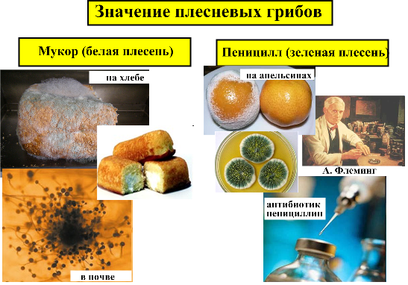

Slide 16
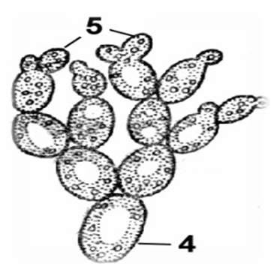
Дрожжи
Одноклеточные грибы не имеют мицелия и представляют собой неподвижные клетки овальной формы размером 2—10 мкм с одним ядром.
Размножаются дрожжи почкованием или делением.
Наибольшее практическое значение имеют пекарские дрожжи, представленные несколькими сотнями рас — винными, пивными, хлебопекарными и др. Они применяются в пивоварении, хлебопечении, производстве спирта. Некоторые виды дрожжей способны вызывать у людей заболевания.

Slide 17


Slide 18
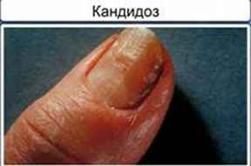
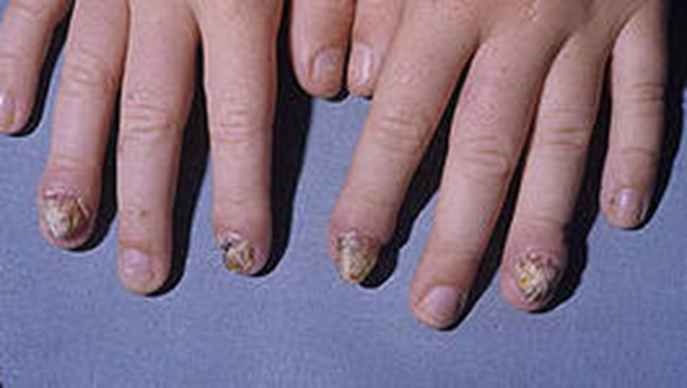
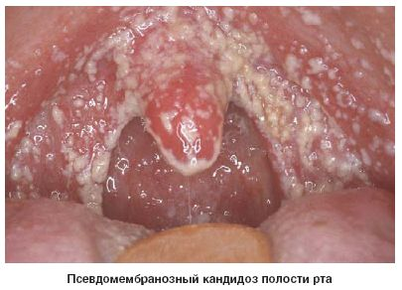

Slide 19
ВЫБЕРИ ПРАВИЛЬНЫЙ ОТВЕТ, ЗАПИШИ БУКВУ ОТВЕТА В ТАБЛИЦУ. ЕСЛИ ОТВЕТИЛ ПРАВИЛЬНО, ТО У ТЕБЯ ПОЛУЧИТСЯ СЛОВО.
1.По способу питания грибы похожи на животных, так как:
А) способны к фотосинтезу
Г) питаются готовыми органическими веществами
У) поглощают пищу путём всасывания
2.Оболочка клеток большинства грибов содержит:
Р) хитин
О) целлюлозу
Т) муреин
3.Симбиоз грибницы с корнем дерева называется
Ж) мицелий
Д) плодовое тело
И) микориза

Slide 20
4.Дрожжи размножаются
А) спорами
Б) почкованием
В) мицелием
5.Симбиоз – это тип взаимоотношений между двумя организмами, при котором:
К) выгодно одному из организмов
О) не выгодно обоим
Н) выгодно обоим
6.Гриб, питающийся органическими веществами отмерших организмов
М) мукор
И) трутовик
К) фитофтора

Slide 21
7.К пластинчатым грибам относится
Ц) лисичка
О) подосиновик
М) маслёнок
8.Половое размножение у грибов происходит
А) при слиянии специализированных клеток
Г) с помощью спор
У) почкованием
№ | 1 | 2 | 3 | 4 | 5 | 6 | 7 | 8
Ответ

Slide 22
№ | 1 | 2 | 3 | 4 | 5 | 6 | 7 | 8
Ответ | Г | Р | И | Б | Н | И | Ц | А

Slide 23
ДОМАШНЕЕ ЗАДАНИЕ
§15, ответить на вопросы.
Индивидуальное задание на выбор:
а) подготовить презентацию «В царстве плесневых грибов»;
б) устное сообщение «Грибы-рекордсмены» (необычные грибы);
в) сказка собственного сочинения по теме урока.

